Slide 1
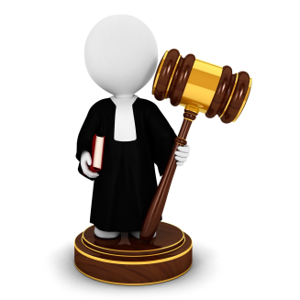
Название учебного заведения
Тема: «Нарушение и защита авторских прав в РФ»
Выполнил:___________________________________
____________________________________________
____________________________________________
Проверил:___________________________________
_______________________________________
2023 год

Slide 2
Понятие авторского права
Авторское право - это интеллектуальные права автора на произведения науки, литературы и искусства.
Авторское право (англ. copyright) – это право автора произведения на его использование ( «копирование») и получение дохода от его использования.
Авторское право - институт гражданского права, регулирующий правоотношения, связанные с созданием и использованием (изданием, исполнением, показом и т. д.) произведений науки, литературы или искусства, то есть объективных результатов творческой деятельности людей в этих областях.

Slide 3
Особенности авторского права в России
На что распространяется авторское право | На произведения науки, литературы и искусства. Под произведениями науки понимается самый широкий спектр: от изобретений и IT-программ до селекционных достижений и баз данных
Какие права есть у автора произведения | Исключительное, право на имя автора, право авторства, право на неприкосновенность и обнародование произведения. В ряде случаев появляются права на вознаграждение за служебное произведение, право на отзыв, право следования и доступа к произведениям изобразительного искусства.
Сроки действия исключительного авторского права | От 5 до 70 лет. Зависит от конкретного произведения.
Когда у автора появляется право на произведение | В момент его создания
Основной документ, который регулирует авторское право | Часть четвертая Гражданского кодекса РФ

Slide 4
Автор и субъекты авторского права в России
Субъекты авторского права
Первичные субъекты
Другие субъекты
Автор
Соавтор
Составители
Субъекты, которым права передали по договору
Субъекты к которым права перешли в результате событий
Лица, заключившие договор на отчуждение имущественных прав
Лица, заключившие договор на передачу авторских прав
Работодатели
Наследники
Лиц, получивших имущественные права в результате ликвидации предприятия
Издатели сборников и СМИ
Автор- это всегда физическое лицо, которое создало произведение или несколько физических лиц, если произведение создано их совместным творческим трудом.
Авторов
Лиц, получивших права по договору

Slide 5
Объекты авторского права
Объективная форма выражения произведений:
Книги | Видеофайлы
Музыка | Оригинальные сценарии
Песни | Рекламные ролики
Фильмы | Программное обеспечение
Фотографии | Различные произведения
Письменная
Объемно-пространственная
Авторское право не распространяется на: идеи, методы, процессы, системы, способы, концепции, принципы, открытия, факты
Устная
Изображение
Звуко- и видеозапись

Slide 6
Источники авторского права
Законы: Конституция РФ, Гражданский кодекс РФ,
Административный, Уголовный кодексы; Международные.
Подзаконные акты: Постановления Правительства РФ; положения, принятые Правительством РФ; нормативные акты министерств и ведомств, Постановления Пленумов Верховного и Высшего арбитражного судов.
Локальные акты: акты местных органов государственной власти и органов местного самоуправления (организация выставок, вернисажей, реализация произведений искусства); уставы и положения издательств, редакций газет, журналов.

Slide 7
Нарушения авторских прав и виды ответственности
Нарушение авторских прав - это использование (копирование, распространение и прочие действия) чужого произведения, либо несоблюдение условий договора по использованию этого объекта.
Административная ответственность:
для граждан - до 2 000 рублей;
для должностных лиц - до 20 000 рублей;
для организаций - до 40 000 рублей.
Уголовная ответственность:
штраф до 200 000 рублей;
обязательные работы - до 480 часов;
исправительные работы - до 24 месяцев;
арест - до полугода.

Slide 8
Основные методы защиты авторского права
Признание авторского права, то есть, определение его принадлежности к конкретному лицу.
Полное восстановление положения, которое существовало до момента нарушения.
Пресечение действий, нарушающих авторское право.
Получение
компенсации.

Slide 9
Статистика нарушений авторских прав в РФ
Таблица 1-Динамика по суммам взысканий по делам о защите авторских и смежных с авторскими правами
2016 | 2017 | 2018 | 2019 | 2020 | 2021
87 тыс. рублей | 294 тыс. рублей | 58 тыс. рублей | 1 млн. 134 тыс. рублей | 4 млн. 285 тыс. рублей | 101 тыс. рублей

Slide 10
Примеры нарушения авторских прав
В 2018 году на владельца ресторана в Краснодаре организацией «Российское Авторское Общество» был подан иск за незаконное публичное исполнение российских и зарубежных песен. Факт нарушения подтверждался видеозаписью. В ней присутствовало 8 незаконно использованных песен, сумма компенсации за каждую из них составляла 20 000 рублей. Рассмотрев представленные требования, суд вынес решение об удовлетворении иска в полном объеме и взыскании с ответчика 160 000 рублей. Такое привычное для всех явление, как фоновая музыка в ресторане, обернулось для предпринимателя крупным штрафом (решение Арбитражного суда Краснодарского края № А32-27234/2018 от 10.12.2018).
Истец обратился Арбитражный суд города Москвы с иском к ответчику о взыскании компенсации за нарушение авторских прав на фотографическое произведение. Истец на своем сайте указал Правила перепечатки и использования материалов, которые не были соблюдены Ответчиком.
С помощью автоматизированной системы «ВЕБДЖАСТИС» была зафиксирована страница в сети Интернет по URL-адресу: http://runews24.ru/rostov-ondon/02/08/2017/883063a... с наличием на них информации (текст, фотография, и т.д.) на дату 31 июля 2018 года и отсутствием каких бы то ни было ссылок на правообладателя использованной ответчиком фотографии. Протокол автоматизированного осмотра информации в сети интернет является дополнительным доказательством в общей совокупности доказательств Истца о неправомерном использовании Ответчиком спорной фотографии В связи с наличием факта незаконного использования произведения ответчиком, суд удовлетворил требование истца о взыскании компенсации за нарушение исключительного права в полном объеме. Цена иска: 30 000 р. (решение Арбитражного суда города Москвы № А40-164567/21-15-1141 от 27.10.2021)

Slide 11
Вывод
Авторское право подчиняется законам гражданского правооборота. Защищается законодательно. При нарушении исключительности объекта, нарушителя привлекают к ответственности. Авторские права не требуют обязательной регистрации, но это не означает, что их невозможно защитить. Защита исключительности произведения искусства или иного объекта происходит посредством доказывания факта авторства.

Slide 12
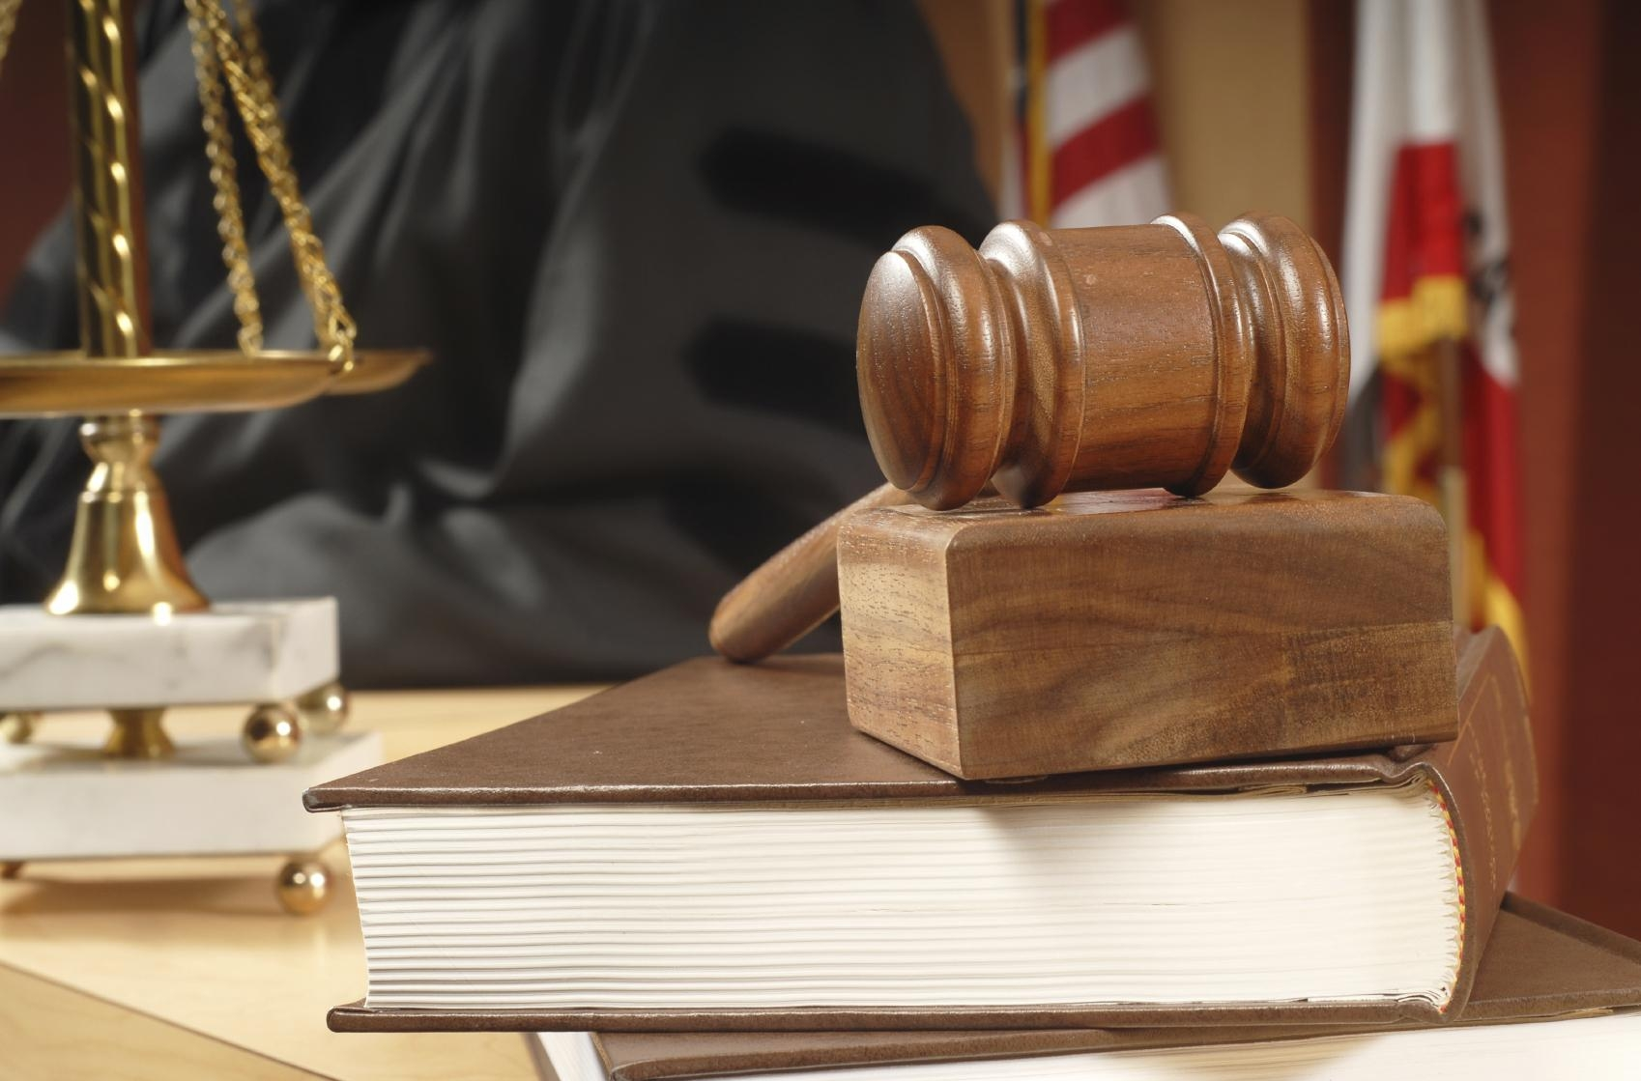
Спасибо за внимание!

